Slide 1
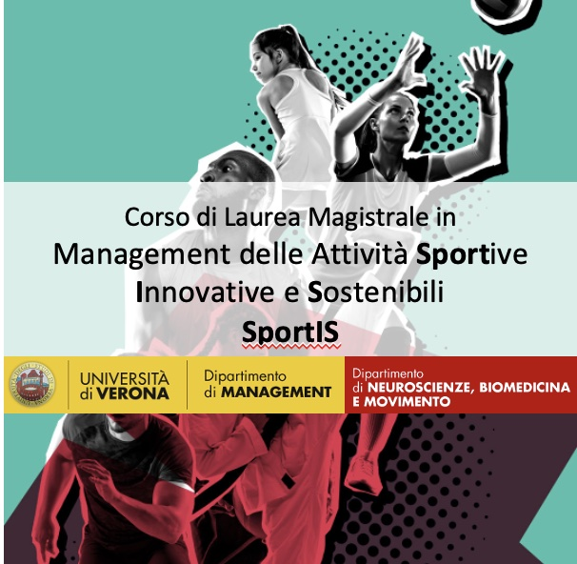

• Dedicato al mondo ampio e trasversale dello sport business
• Sviluppa competenze interdisciplinari, in ambito manageriale- economico-aziendale e motorio-sportivo in ottica di sostenibilità e innovazione per accelerare l’ingresso e crescita nel mondo del lavoro
3
sbocchi occupazionali
sport manager (gestione impianti e organizzazioni sportive)
responsabile gestione eventi e comunicazione
team manager di atleti e squadre
Un ambito strategico
Agenda 2050 CONI
Progetti UE sullo sport business
Legge italiana «sport manager»
Sport come motore di sviluppo turistico e di business
Importanti partner
Fondazioni e federazioni sportive
Associazioni e leghe sportive
Imprese dello sport business
Società di consulenza
www.univr → sportis
Contatti: barbara.gaudenzi@univr.it
federico.schena@univr.it

Slide 2
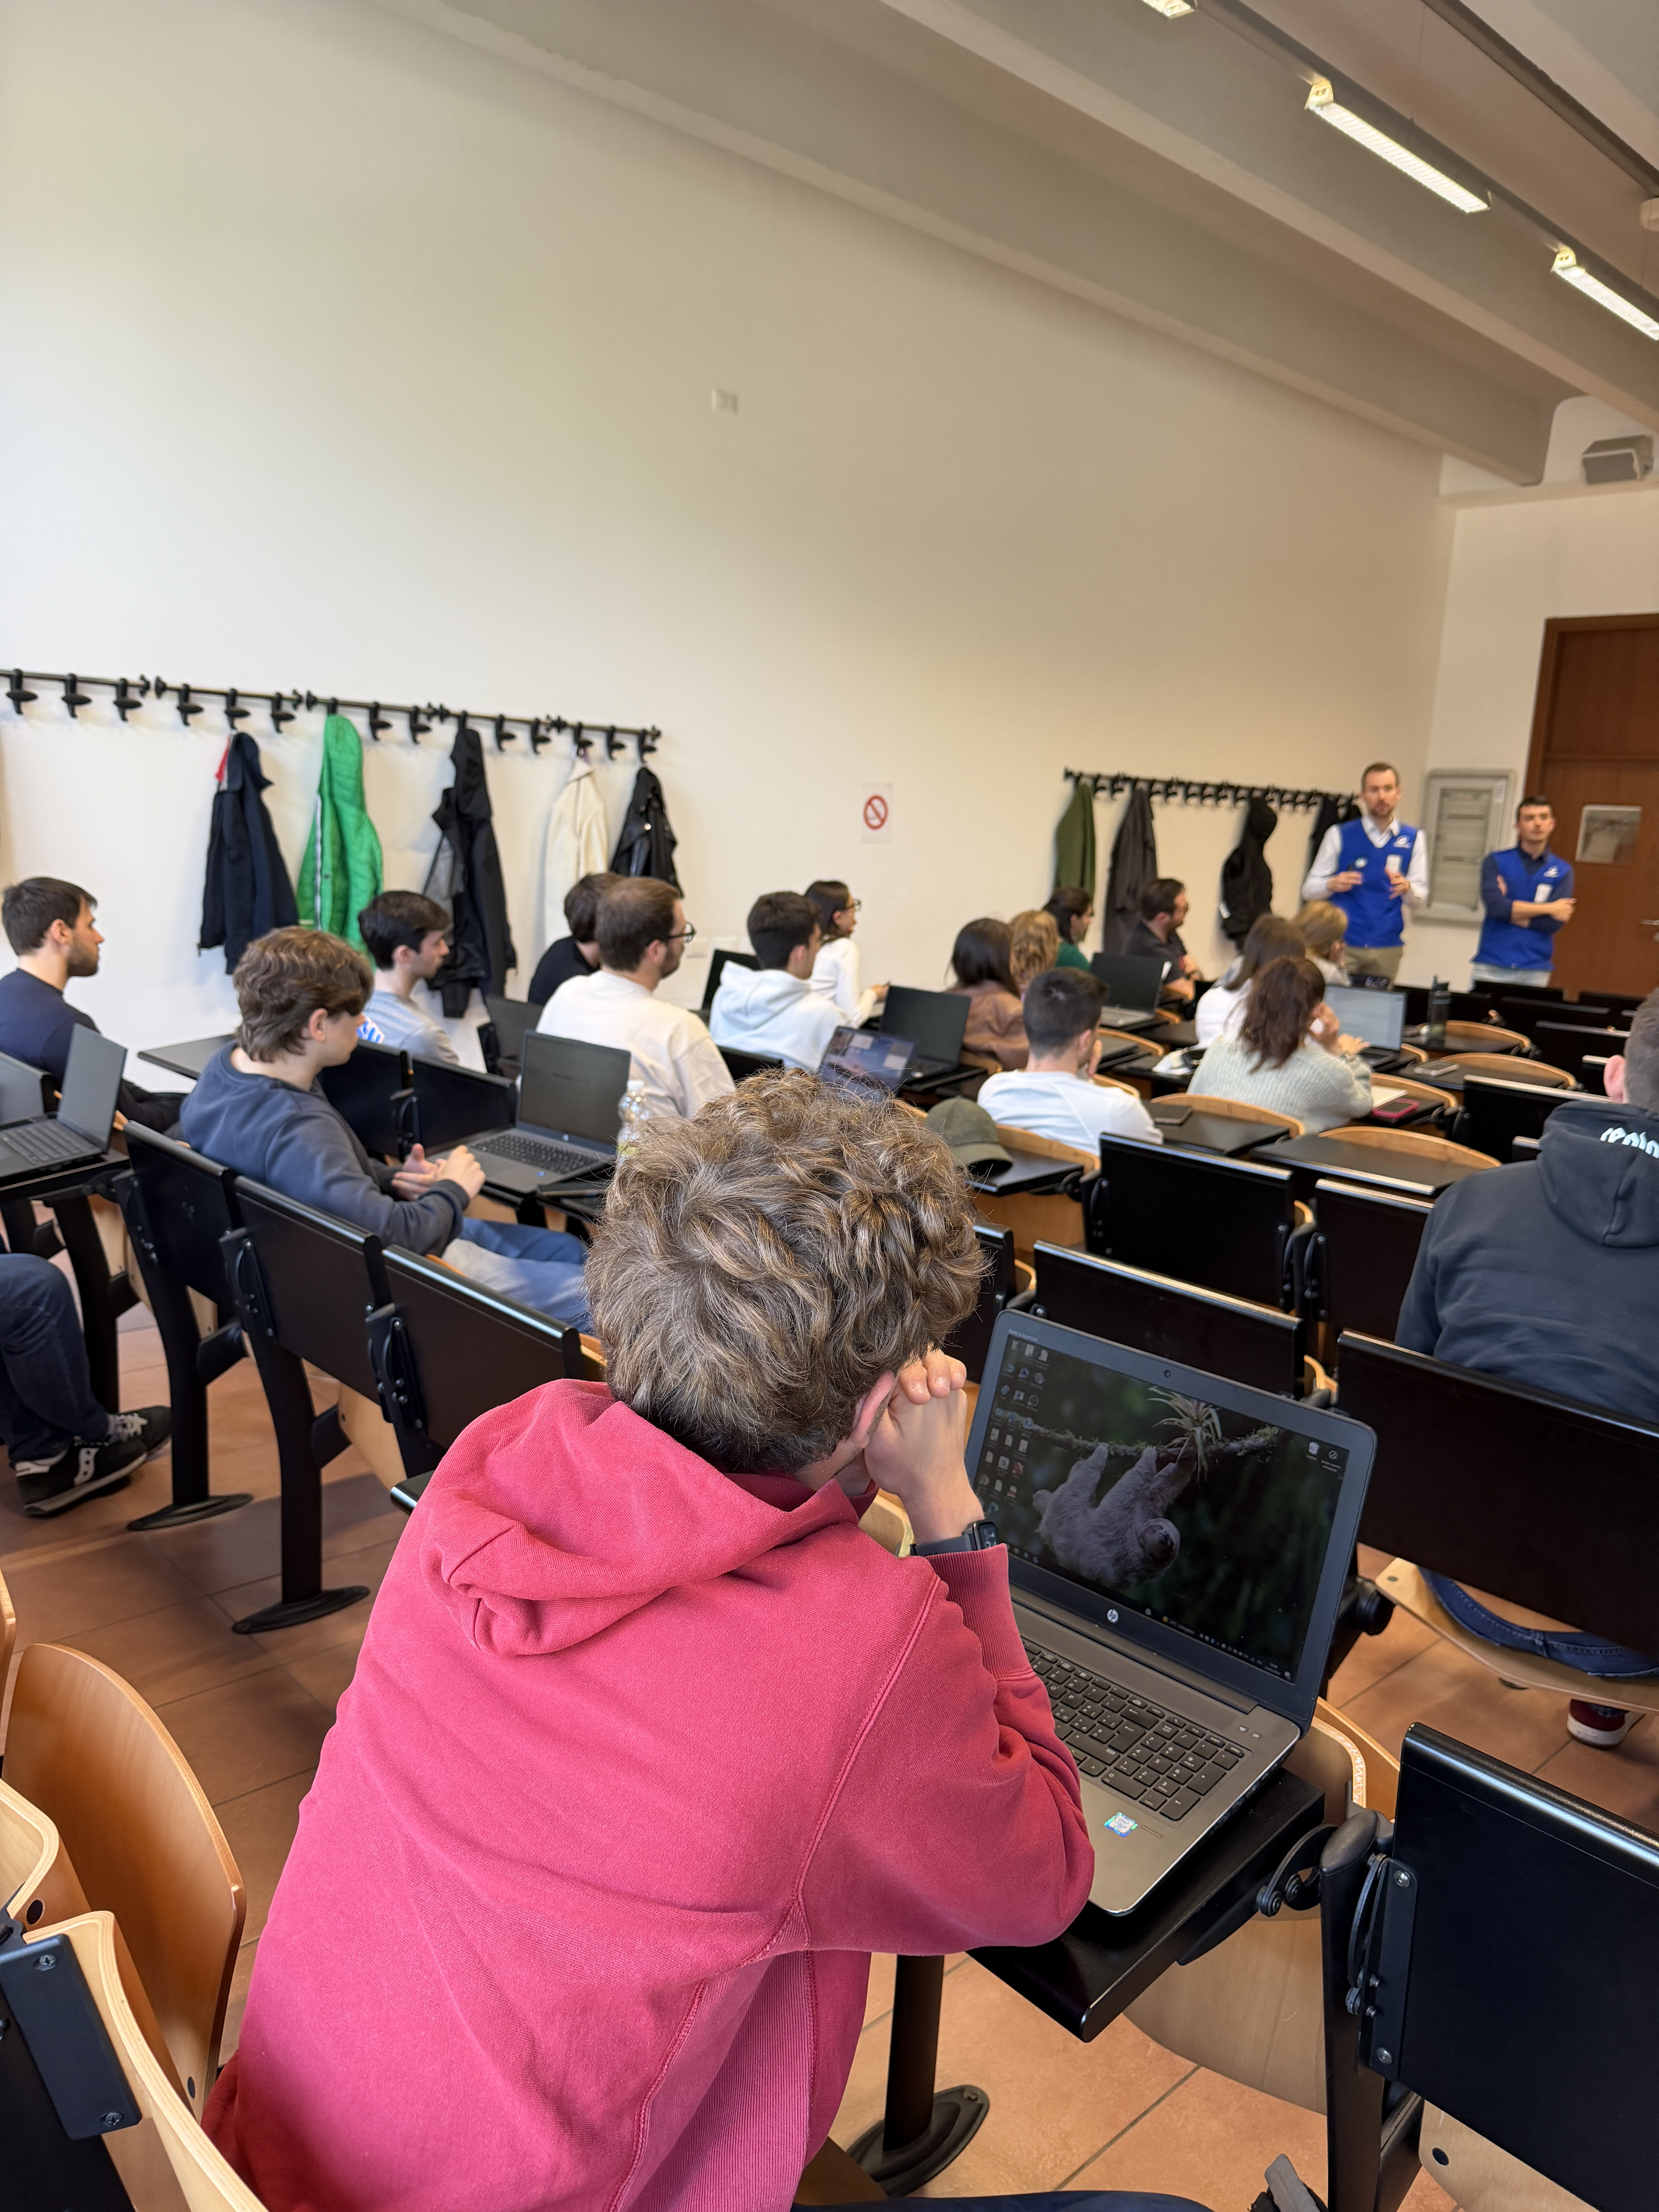
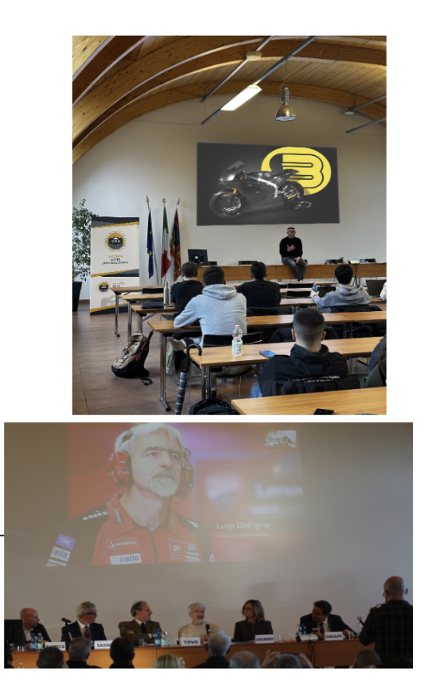
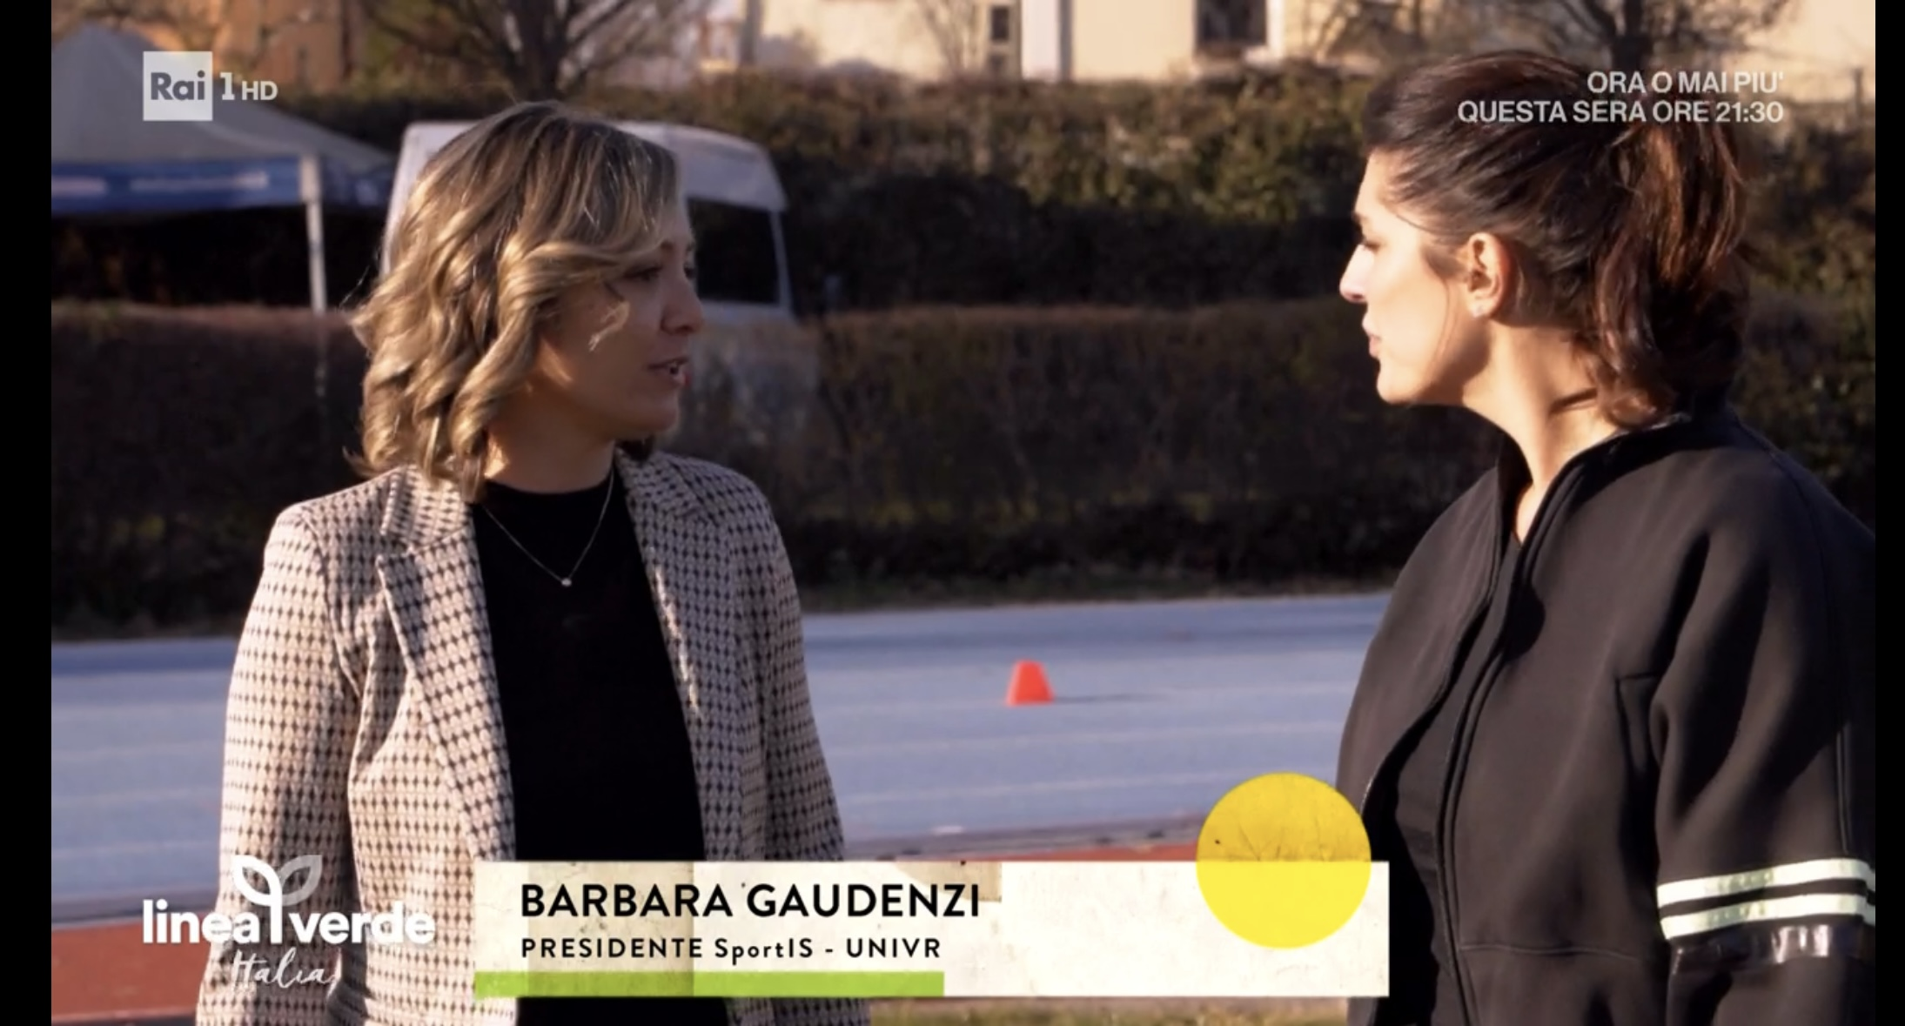
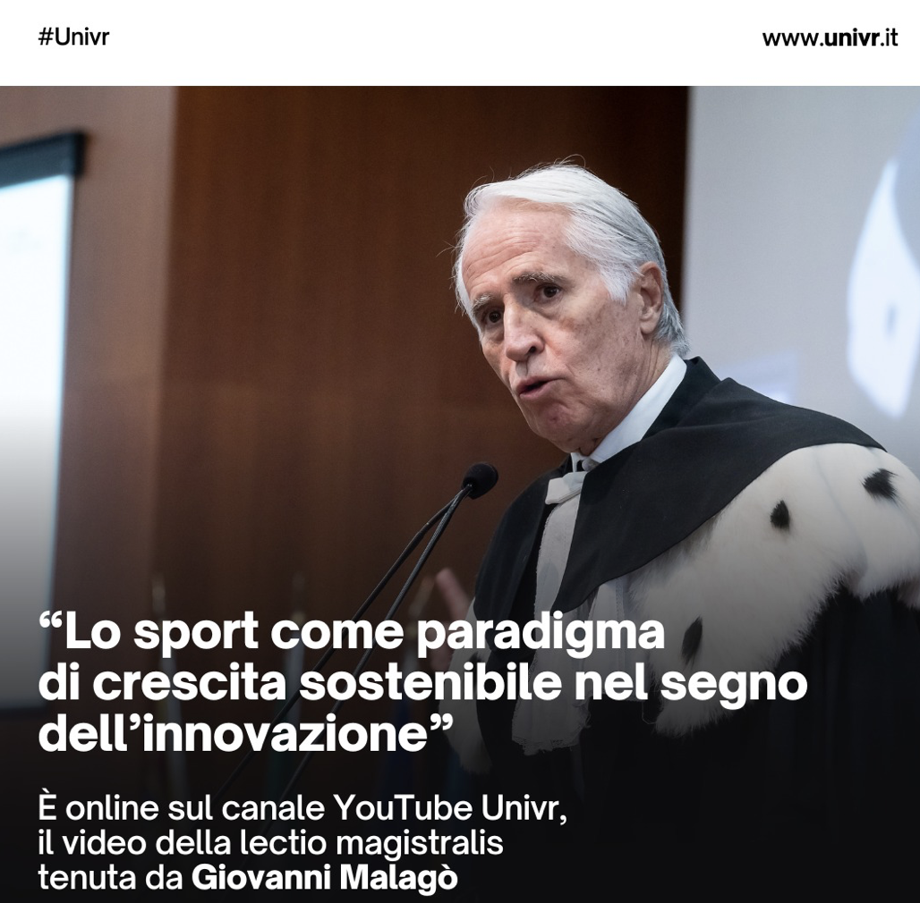
Innovazione didattica
Dal 2025/2026 SportIS è stato il primo corso italiano di Sport Management ad aderire al progetto EDUNEXT, per una didattica innovativa con una modalità blended partecipata.
La didattica blended prosegue:
50% di didattica online realizzata con tool tecnologici avanzati e innovativi
Organizzazione didattica in 5 Educational Clusters multidisciplinari e modulari, che rilasceranno Open Badges riconoscibili e certificabili a livello nazionale e europeo
Lezioni in presenza concentrare in pochi giorni
I punti di forza
Formazione interdisciplinare, con un focus specifico sui temi della sostenibilità e innovazione
Elevato numero di iscritti di diverse provenienze
Numerosi progetti di mobilità internazionale e attività formative nel mondo sport-business
Molte testimonianze in aula di esperti e professionisti del mondo sport-business
Riconoscibilità e notorietà del Corso

